Slide 1
Messenger “Threema“ in der Ausbildung
Jule Murmann (TH Köln)
Notes:
Wir werden im Rahmen des Baukastens der Medienkompetenz auch mittels eines Messengers mit Ihnen kommunizieren und Ihnen hier Inhalte bereitstellen. Hierfür haben wir den Messenger Threema ausgewählt.
Messenger sind aus dem Privat- und Berufsleben der meisten Menschen als Kommunikationsmittel nicht mehr wegzudenken. Die meisten von Ihnen nutzen für private Zwecke sicherlich einen Messenger, wahrscheinlich die meisten WhatsApp
→ kurze Abfrage, wer WhatsApp oder einen anderen Messenger nutzt?
Messenger finden auch mehr und mehr Anwendung in Unternehmen und im Büroalltag, sodass die Nutzung für Fachinhalte und Projektabsprachen hier in der Ausbildung bereits etwas geübt werden soll.

Slide 2
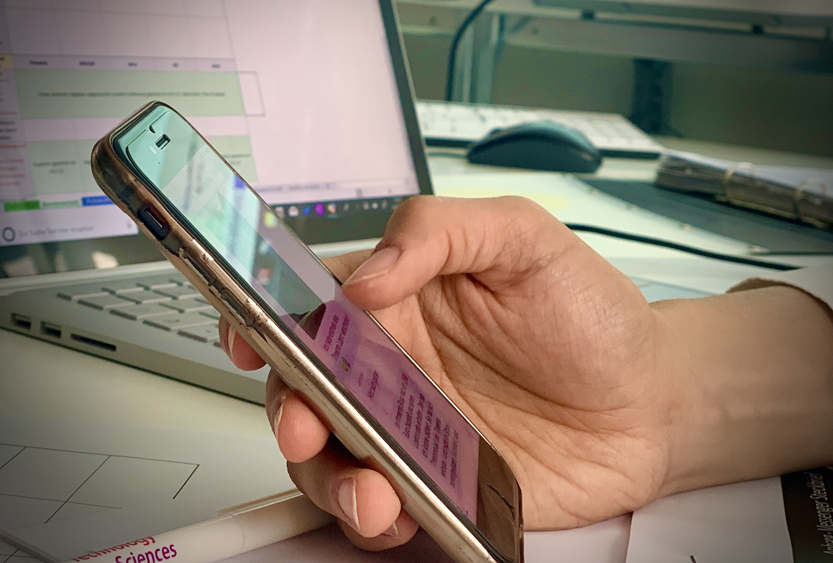
Messenger: Möglichkeiten
Neue und zusätzliche Wege zu Inhalten und Themen, fördert das Lernen
Fragen stellen (an die Ausbildenden und an Mitlernende)
Sich über Themen auszutauschen (z.B. bei Gruppenarbeiten)
Kleine Aufgaben oder Rätsel lösen
Selbst Inhalte teilen
Den fachbezogenen Austausch in einem digitalen Kommunikationstool proben
2-3 Nachrichten pro Woche von Ausbildenden
Vorteil: Trennung von privater und ausbildungsbezogener Kommunikation
Notes:
In Threema erhalten Sie hier in der Ausbildung (speziell: Baukasten der Medienkompetenz) die Möglichkeit,
neue und zusätzliche Wege zu finden, wie sie sich mit Inhalten und Themen auseinandersetzen können. Dies kann beim Lernen helfen. Dabei ist auch Spielerisches und Unterhaltsames.
Fragen zu stellen (an die Ausbildenden und an Mitlernende)
sich über Themen auszutauschen (z.B. bei Gruppenarbeiten, aber auch unabhängig davon)
an kleinen Aufgaben oder Rätseln teilzunehmen
selbst Inhalte zu teilen
den fachbezogenen Austausch in einem digitalen Kommunikationstool zu proben
Von unserer Seite aus wird ca. 2-3x pro Woche eine Nachricht kommen, die sich auf die in Medienkompetenz behandelten Themen beziehen.
Vorteil kann sein:
Sie nutzen sicherlich WhatsApp sowieso mit anderen TN.
Ein Messenger, den Sie nur für die Ausbildung nutzen, kann es Ihnen erleichtern, eine klare Trennung zwischen Arbeits- und Freizeit zu schaffen.
Denn Sie können entscheiden, den Messenger, der für die Ausbildung genutzt wird, zu freien Zeiten nicht zu öffnen.
Gleichzeitig können Sie Ihre private Kommunikation wie gewohnt über einen anderen Messenger pflegen.
Selbstverständlich steht es Ihnen dennoch frei, den Messenger auch privat zu nutzen. Wir laden Sie sogar herzlich dazu ein, im Freundes- und Bekanntenkreis Ihre neu gewonnenen Kenntnisse über Datenschutz im Hinblick auf Messenger (insbesondere WhatsApp) zu teilen. Dazu gleich mehr.

Slide 3
Warum Threema und nicht WhatsApp?
WhatsApp hat große datenschutzrechtliche Probleme

Slide 4
Vergleich von WhatsApp und Threema
WhatsApp | Threema
Entspricht nicht den Bestimmungen der Europäischen Datenschutz-Grundverordnung (DSGVO) | Entspricht den Bestimmungen der DSGVO.
Kann nur durch Preisgabe von Telefonnummer verwendet werden. | Keine Preisgabe von Daten notwendig, stattdessen eigene Threema-ID (Erkennungsnummer).
Zugriff auf die Kontaktlisten der Nutzenden: Alle Kontakte der Kunden speichert WhatsApp auf den eigenen Servern. | Funktioniert auch ohne Zugriff auf Kontaktlisten.
Meta-Daten der Nutzenden und ihrer Kommunikation werden gesammelt, gespeichert und analysiert | Keine Sammlung und Speicherung von Meta-Daten.
Darf in offiziellen Kontexten (Unternehmen, Bildungseinrichtungen) oft nicht verwendet werden. | Darf aufgrund Einhaltung der DSGVO in offiziellen Kontexten verwendet werden.
Datenschutz und Schutz der Privatsphäre werden nicht berücksichtigt | Datenschutz und Schutz der Privatsphäre werden berücksichtigt
Notes:
WhatsApp
Entspricht nicht den Vorgaben der Europäischen Datenschutz-Grundverordnung (DSGVO).
Datenschützer kritisieren WhatsApp besonders dafür dass…
… WhatsApp das Adressbuch der Nutzenden vollständig auf den eigenen Servern speichert. Wenn Sie WhatsApp installiert haben, geben Sie also alle Daten all Ihrer Kontakte direkt an WhatsApp: Das ist nur erlaubt, wenn Sie alle Ihre Kontakte um Erlaubnis gebeten haben, ihre Personendaten weiterzugeben, und das tut natürlich niemand.
… Meta-Daten der Nutzenden und ihrer Kommunikationen unverschlüsselt auf den WhatsApp-Servern im Klartext gespeichert und analytisch verarbeitet werden. Also z.B. Anzahl und Zeitpunkte der Nachrichten, Dauer und Zeiten von Telefonaten, Netzwerke von Kontakten, wer mit wem kommuniziert.
In offiziellen/institutionellen Kontexten (in Unternehmen, in Bildungseinrichtungen) darf WhatsApp daher oft nicht verwendet werden (variiert von Bundesland zu Bundesland). Also auch nicht zur Kommunikation im Kollegium und zwischen Ausbildenden und Lernenden.
Threema
Daher laden wir Sie heute ein, sich Threema zu installieren.
Threema entspricht der DSGVO
Man kann es nutzen ohne dass man persönliche Daten (z.B. die Telefonnummer) angeben muss
Es werden keine Daten gesammelt, gespeichert und ausgewertet
Der Schutz der Privatsphäre und der Datenschutz sind gewährleistet.
Threema darf daher in Bildungseinrichtungen verwendet werden.

Slide 5
Bildnachweis
Folie 2: Messenger zum Lernen nutzen. Von Jule Murmann, CC BY-SA 4.0.

Slide 6
Lizenzhinweise
Autor:innen: Jule Murmann für TH Köln, Markus Lindenberg und Edmund Fuchs für BFW Köln.
Titel: Baukasten der Medienkompetenz | Modul 6: Kommunizieren und kooperieren | Messenger „Threema“ in der Ausbildung
Diese Datei und weitere Materialien des Themenbereichs finden Sie an dieser Stelle auf der Lernplattform DAS LERNBÜRO.
Dieses Dokument entstand im Rahmen des Projekts IDiT. BMBF-Förderkennzeichen: 01PE18015. Auf der Projekt-Webseite idit.online erfahren Sie mehr.
2021. Der Lizenzvertrag ist hier abrufbar: creativecommons.org/licenses/by-sa/4.0/deed.de.
Verwendung von Logos unter Markenrecht. Piktogramme: MS Office 365; lizenzfrei nutzbar mit Genehmigung von Microsoft.

